Slide 1
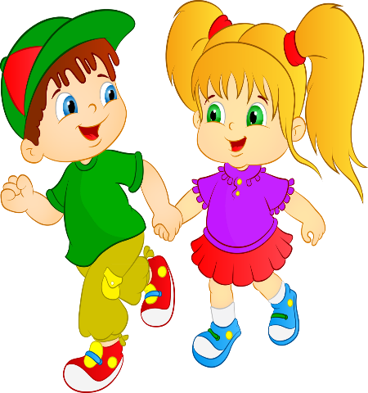
Наименование учреждения
Презентация
Индивидуальные игровые приёмы, как важное условие адаптации
Подготовила:
2020г.

Slide 2
Роль игры в период адаптации
Главным расслабляющим средством в период адаптации для дошкольника является игровая деятельность, направленная на формирование эмоциональных контактов "ребенок - взрослый" и "ребенок - ребенок".

Slide 3
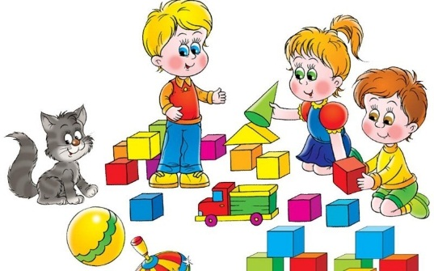
Основная задача игр в период адаптации
Основная задача игр в период адаптации ребенка в детском саду – формирование эмоционального контакта, доверия детей к воспитателю, доброго (как мама), всегда готового прийти на помощь, а также интересного партнера в игре. Такое эмоциональное общение возникает на основе совместных действий, сопровождаемых улыбкой, ласковой интонацией, проявлением заботы к каждому малышу.
Когда дети играют, они выражают собственную индивидуальность и развивают внутренние личностные качества.

Slide 4
Преимущества игры
позволяет маленькому ребенку ощутить себя всемогущим;
помогает не испытывать разочарования от того, что он мал и беспомощен, что должен исполнять чужие распоряжения;
помогает познать окружающий мир, развить самоуважение, достигать успеха в собственных глазах;
развивает искусство общения;
помогает управлять своими чувствами;
дает возможность пережить массу эмоций.

Slide 5
Желательно придерживаться в игровой деятельности в период адаптации определенной системности. В период адаптации первоначальные игры должны быть направлены на сплочение детей друг с другом и воспитателем.
Знакомство
Игры с использованием игрушек и предметов
Телесный контакт
Контакт руками

Slide 6
Кроме этого, игры, направленные на формирование общения, требуют
соблюдения нескольких условий:
Во-первых, взрослый проявляет большую заинтересованность в игре, активно организует взаимодействие с ребенком, прилагает усилия, чтобы увлечь ребенка игрой;
Во-вторых, взрослый сопровождает игровые действия комментариями, описывая словами все этапы игры. Во многих играх используются стихотворения и потешки.
В-третьих, взрослый делает всё, чтобы создать во время игры комфортную, теплую атмосферу.
В-четвертых, взрослый внимательно следит за ходом игры, контролируя ее начало, продолжение и конец.
В-пятых, эмоциональные игры, направленные на развитие общения со взрослым и установления с ним контакта, проводятся индивидуально (один взрослый — один ребенок).

Slide 7
Полезно использовать игры на коленках с детьми раннего возраста

Slide 8
Игра: «Раз, два, три, бум!»
-Усадите ребенка на колени лицом к себе.
-Произнесите: «Раз, два, три, бум!» – и очень аккуратно прижмите лоб ребенка к себе.
- С теми же словами прижмите нос ребенка к себе.
-Продолжайте в том же духе, каждый раз на слове «бум» прижимая к себе разные части тела ребенка:
локти, колени, щеки, уши, подбородок.
Игра: «Игра в объятия»
· Чаще обнимайте малыша – это очень полезно для развития его мозга. Еще важнее – в минуту опасности.
· Если малыш забредет туда, где ему не следует находиться, подхватите его на руки, прижмите к себе и объясните: «Туда тебе ходить нельзя – это опасно». По тону вашего голоса он поймет, что совершил что – то нехорошее. По объятию при произнесении этих слов он почувствует, что вы заботитесь о нем и хотите его защитить. Это повышает уровень взаимного доверия.

Slide 9
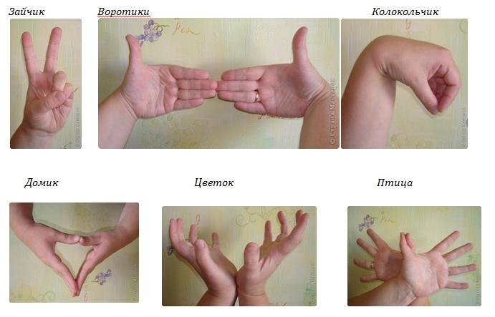
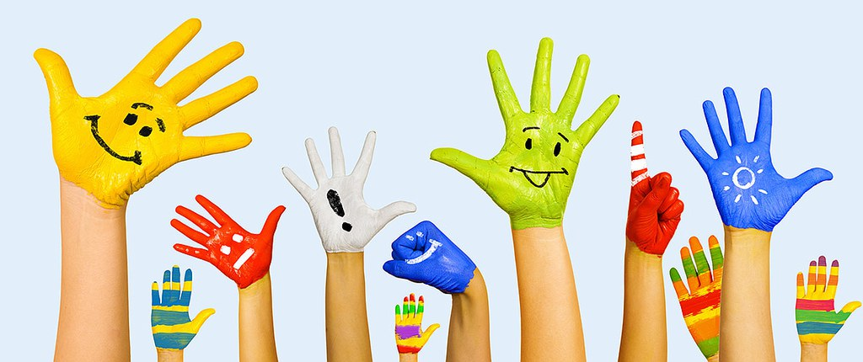
Пальчиковая гимнастика

Slide 10
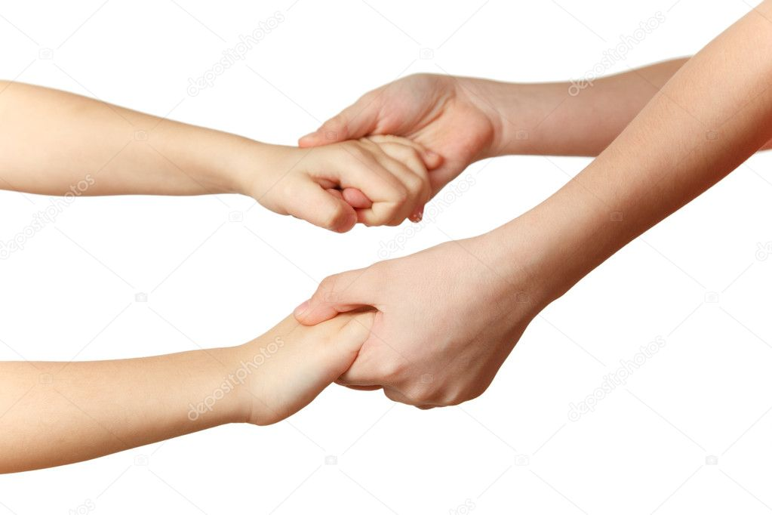
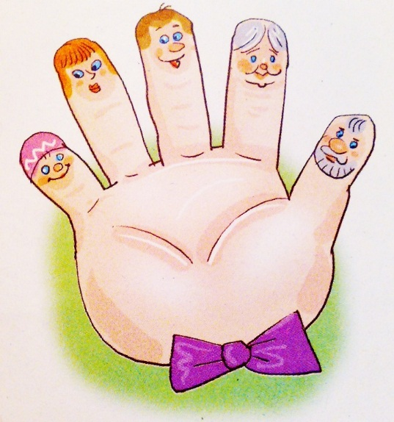
Этот пальчик бабушка
Этот пальчик дедушка
Этот пальчик мама
Этот пальчик папа
Этот пальчик я
Вот и вся моя семья
(поочередно показываем каждый пальчик)
Ротик мой умеет кушать
Нос дышать, а ушки слушать
Могут глазоньки моргать
Ручки все хватать, хватать (хватаем, поочередно показываем)

Slide 11
Этап знакомства-сближения со взрослым и детьми в группе завершается играми коллективными
«Пузырь»
«Лови – лови»
«Ножки»
«Карусели»
«Куклы пляшут»

Slide 12
подвижные игры с правилами
«Кот и мыши»
«Зайка»
«Лохматый пес»
«Солнышко и дождик»
«Воробушки и автомобиль»
«Курочка-хохлатка»

Slide 13
игры стимулируют развитие процессуальной игры
«Мишка заболел»
«Совместный обед»
«Кукла хочет спать»
«Погладим белье»

Slide 14
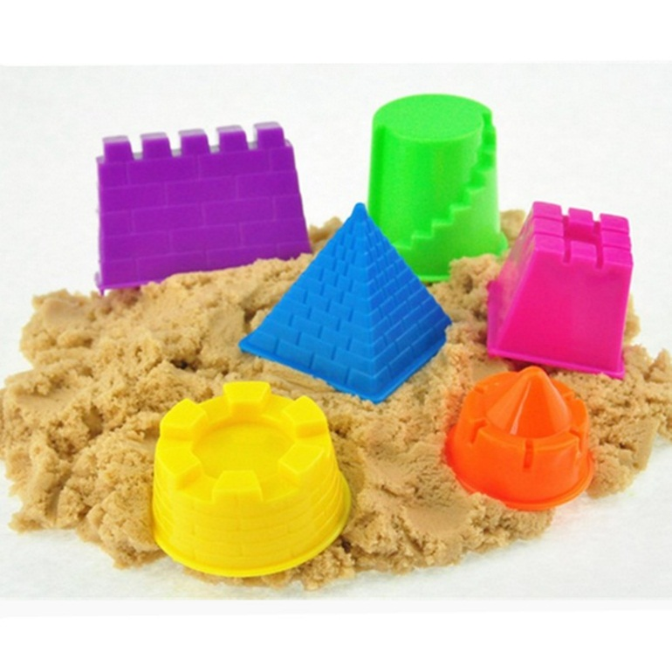
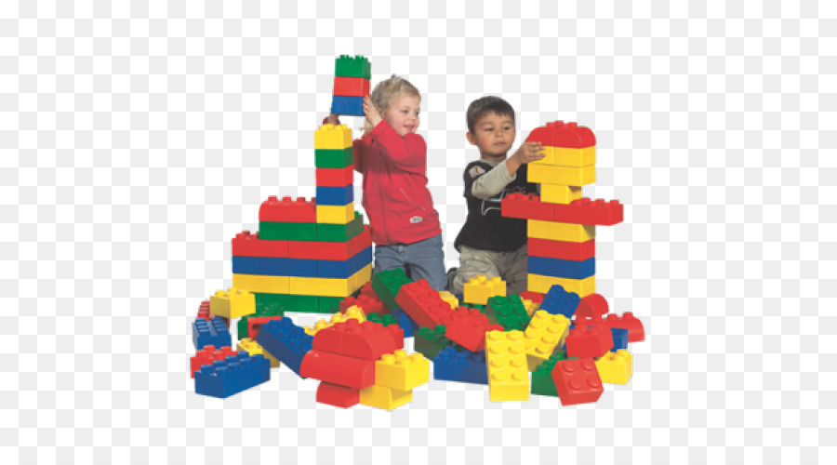
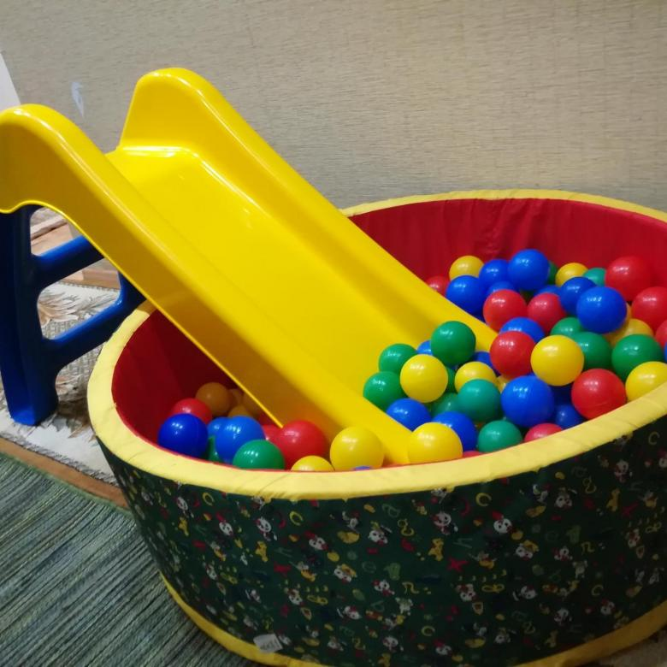
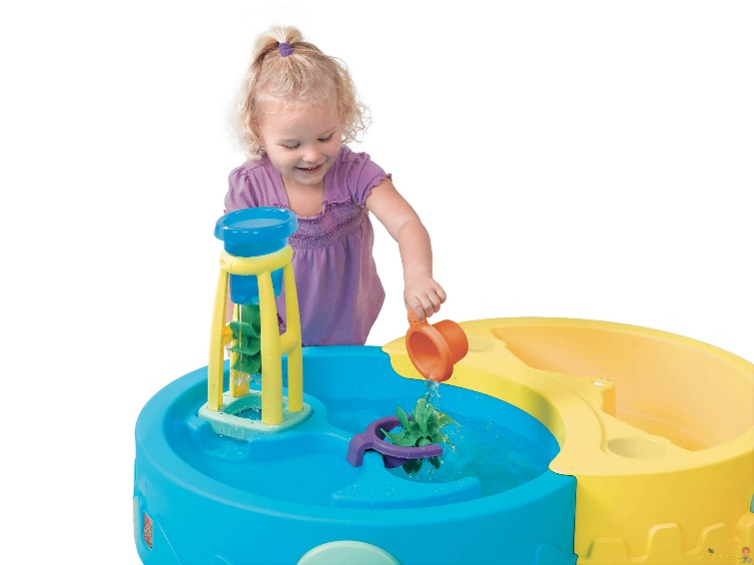
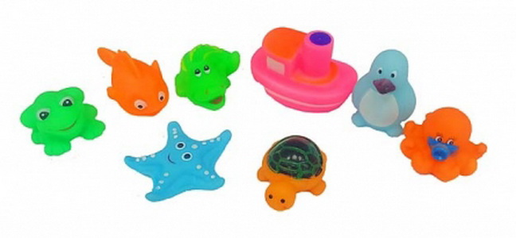
Необходимо, по возможности, подбирать специальные игры, которые помогают детям справиться с напряженной, стрессовой ситуацией в период привыкания.

Slide 15
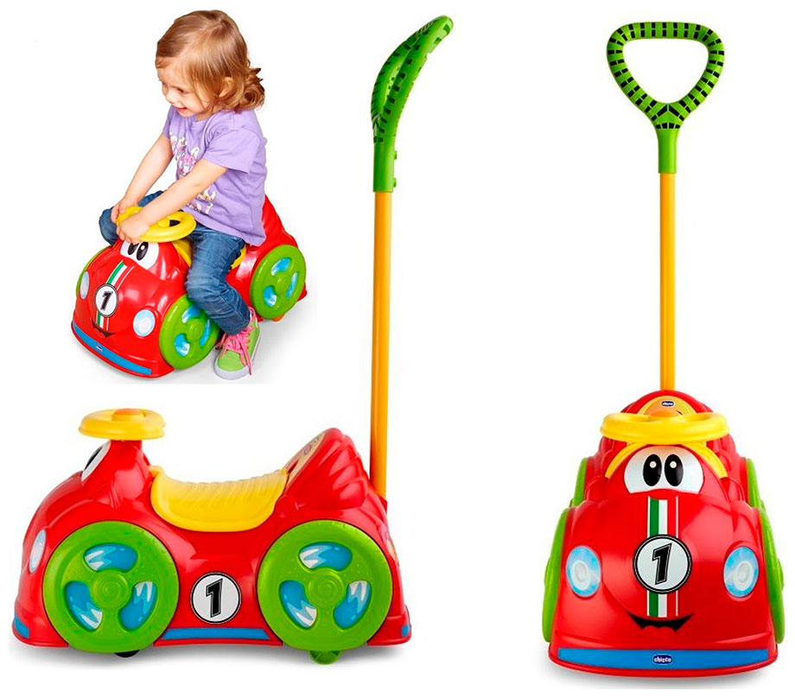
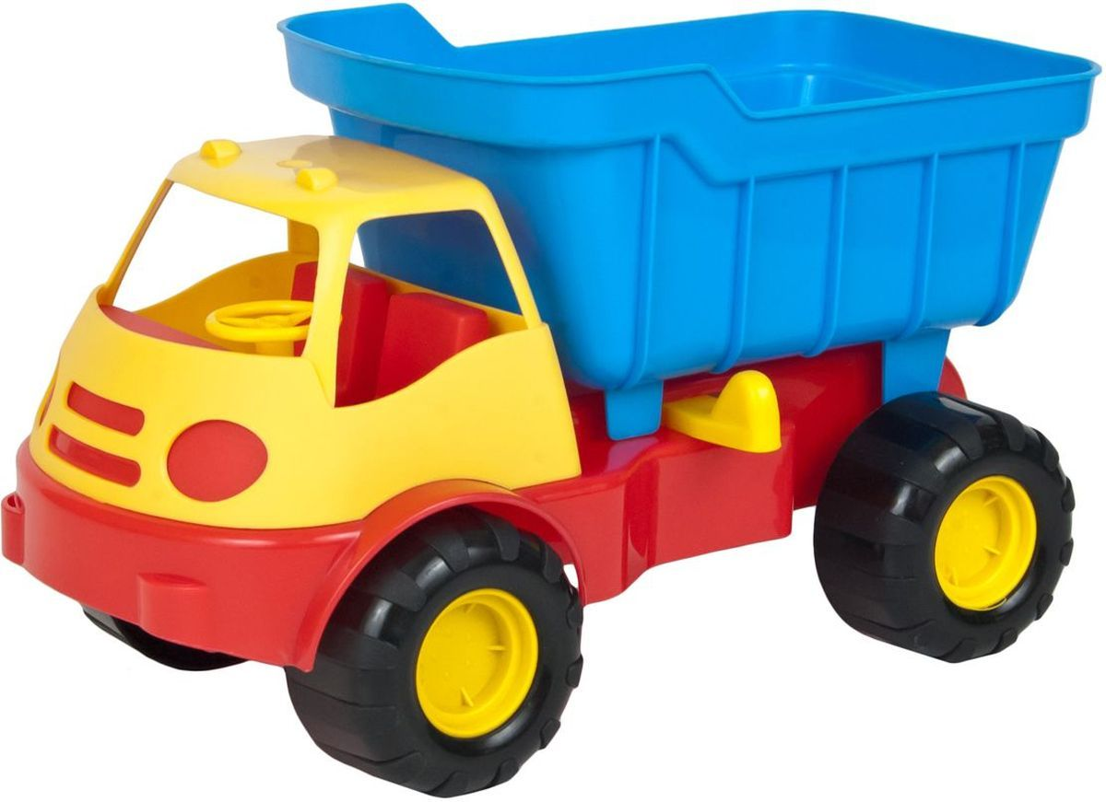
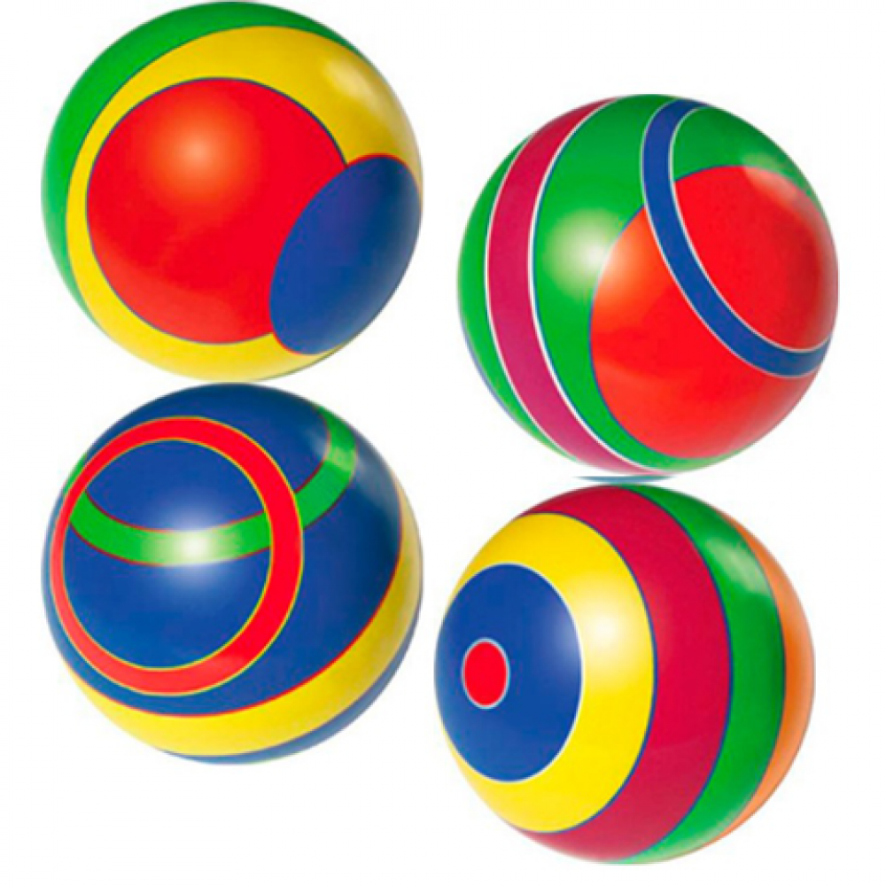
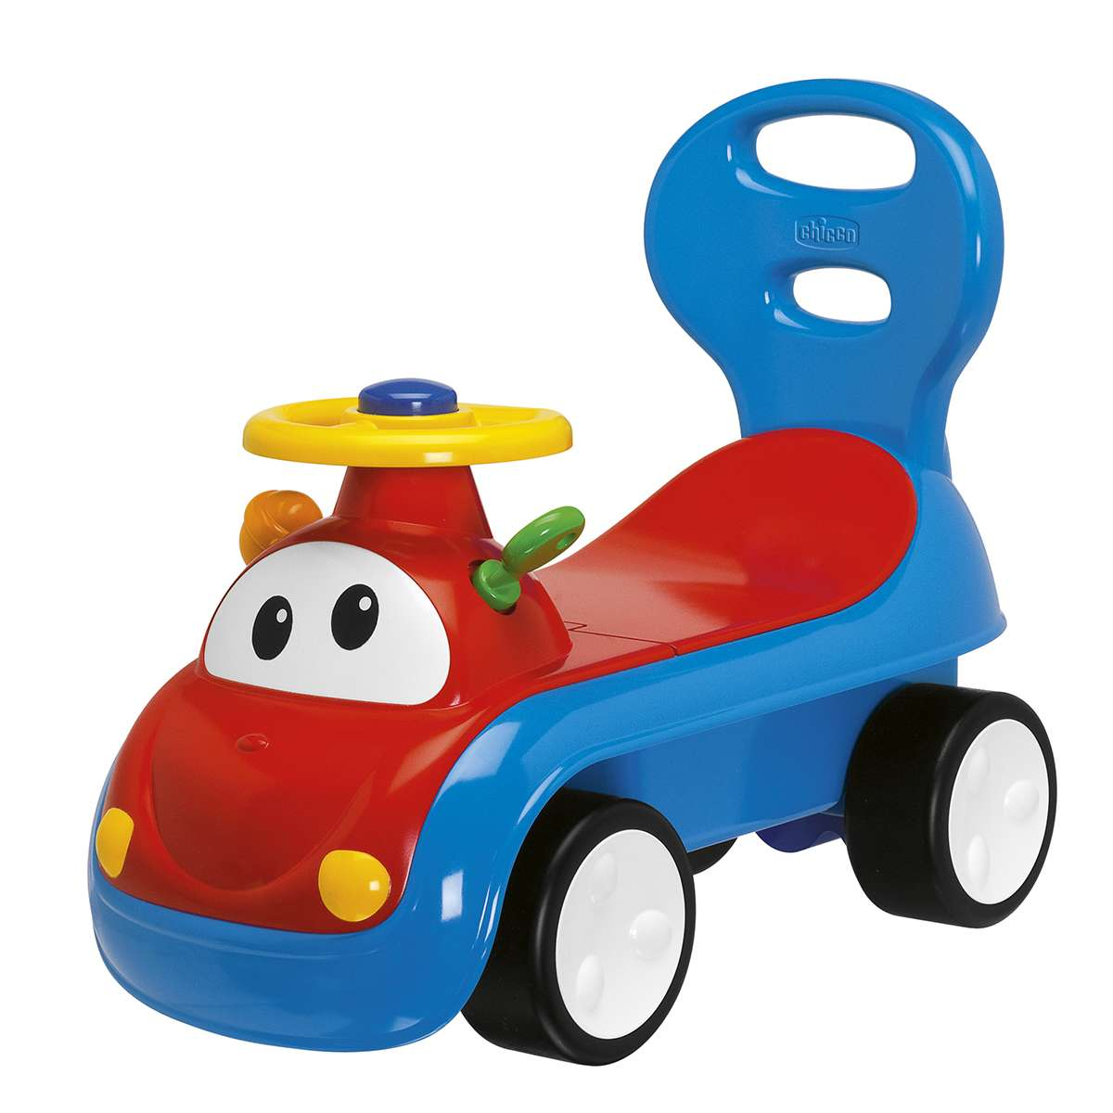

Slide 16
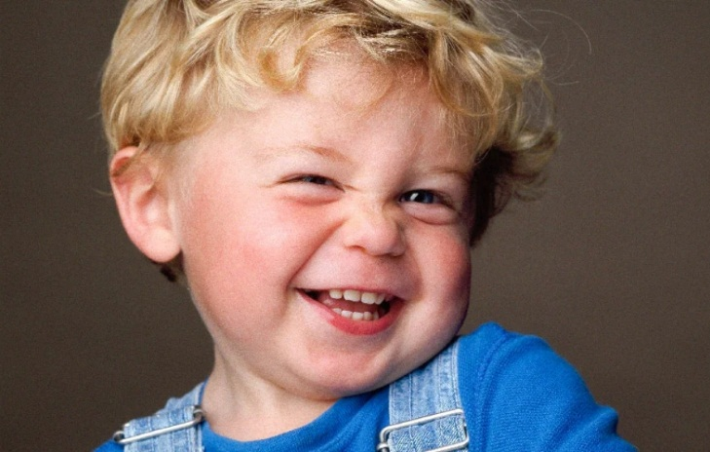
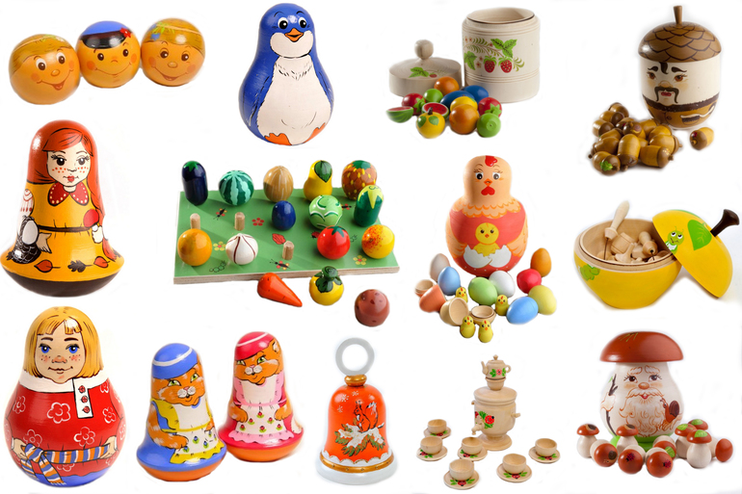
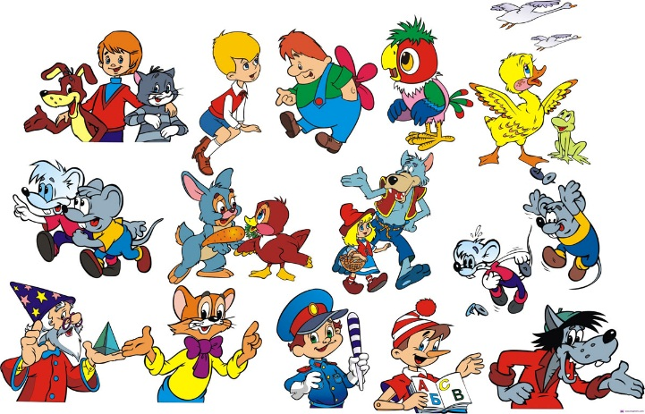
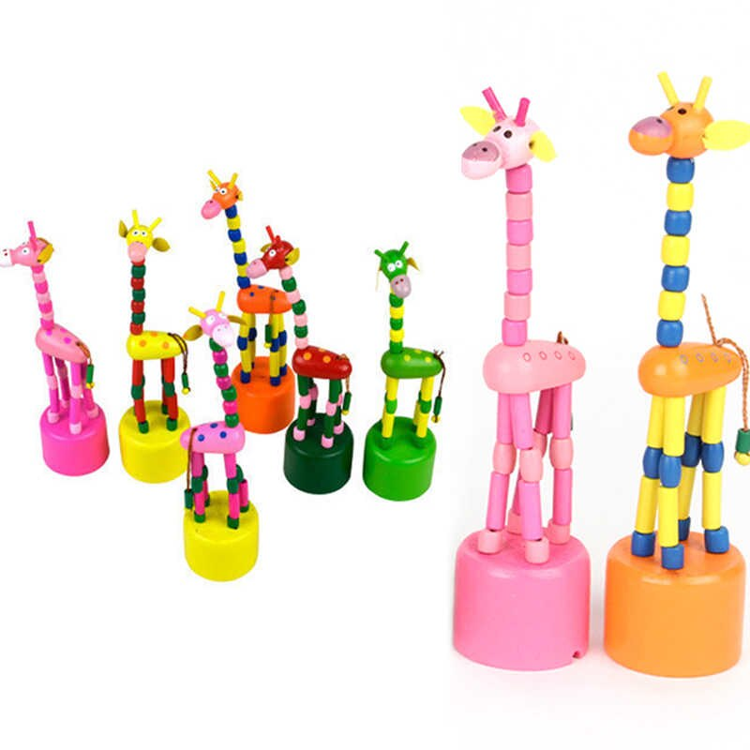
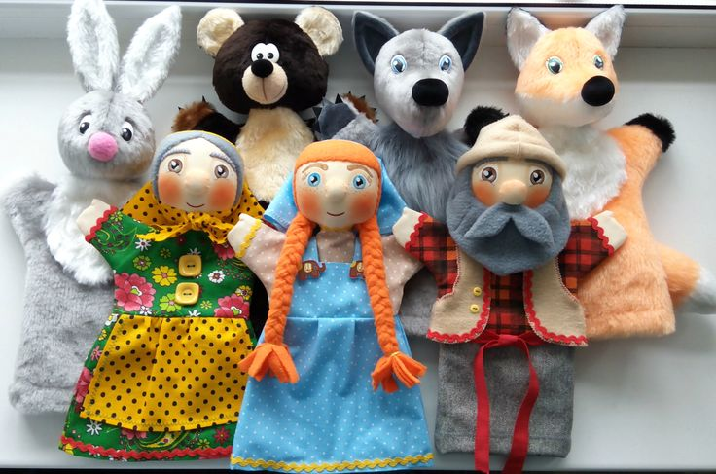

Slide 17
Требования к играм, проводимым в адаптационный период:
-они должны быть фронтальными, чтобы не один ребенок не чувствовал себя обделенным вниманием;
-не должны быть слишком длительными (лучше играть с детьми по нескольку раз в день, но понемногу);
-должны использоваться копии реальных предметов, а не их заместители;
-всем детям предлагаются одинаковые предметы;
-инициатором игры выступает взрослый.

Slide 18
Правила организации игр в период адаптации:
Правило 1:
Первое, и самое важное, правило — добровольность участия в игре. Необходимо добиться того, чтобы ребенок захотел принять участие в предложенной игре. Заставляя, мы можем вызывать в малыше чувство протеста, негативизма, а в этом случае эффекта от игры ожидать не стоит. Напротив, увидев, как играют другие, увлекшись, ребенок сам включается в игру.
Правило 2:
Взрослый должен стать непосредственным участником игры. Своими действиями, эмоциональным общением с детьми он вовлекает их в игровую деятельность, делает ее важной и значимой для них. Он становится как бы центром притяжения в игре. Это особенно важно на первых этапах знакомства с новой игрой. В то же время взрослый организовывает и направляет игру. Таким образом, второе правило заключается в том, что взрослый совмещает две роли — участника и организатора. Причем совмещать эти роли взрослый должен и в дальнейшем.

Slide 19
Правило 3:
Многократное повторение игр, которое является необходимым условием развивающего эффекта. Воспитанники по-разному и в разном темпе принимают и усваивают новое. Систематически участвуя в той или иной игре, дети начинают понимать ее содержание, лучше выполнять условия, которые создают игры для освоения и применения нового опыта.
Правило 4:
Наглядный материал (определенные игрушки, различные предметы и т.д.) надо беречь, нельзя его превращать в обычный, всегда доступный. Во-первых, так он дольше сохранится, а во-вторых, этот материал долго останется для детей необычным.
Правило 5:
Взрослый не должен оценивать действия ребенка: слова типа «Неверно, не так» или «Молодец, правильно» в данном случае не используются. Дайте ребенку возможность проявить, выразить себя, не загоняйте его в свои, даже самые лучшие, рамки. Он по-своему видит мир, у него есть свой взгляд на вещи, помогите ему выразить все это!

Slide 20
Любая игра- это прекрасная возможность найти с ребенком общий язык. Со временем они не вспомнят как играли, а вот с кем играли будут помнить всегда.

Slide 21
Спасибо за внимание!

